Slide 1











PHÒNG GD & ĐT HUYỆN THANH TRÌ
TRƯỜNG THCS NGỌC HỒI
Chào mừng các em đến với lớp học trực tuyến
GIÁO DỤC CÔNG DÂN 9
GV: Kim Thu Hằng
Lớp: 9A1

Slide 2
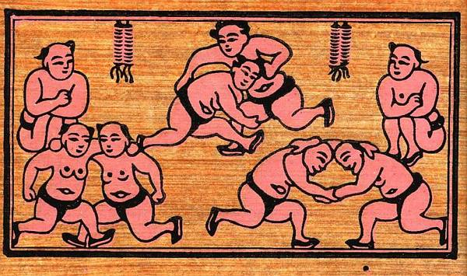
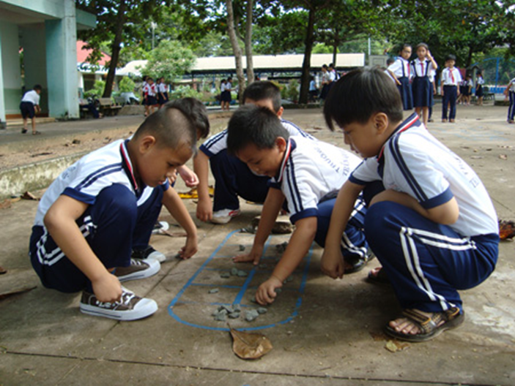
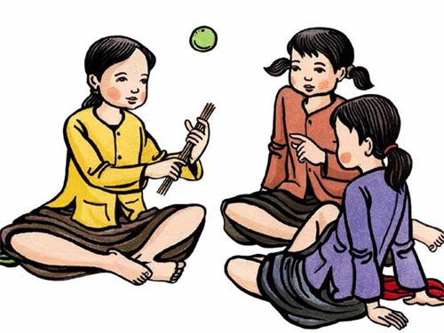
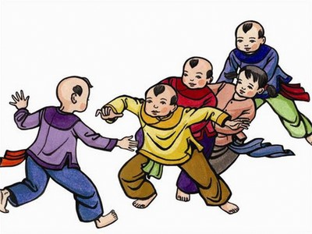
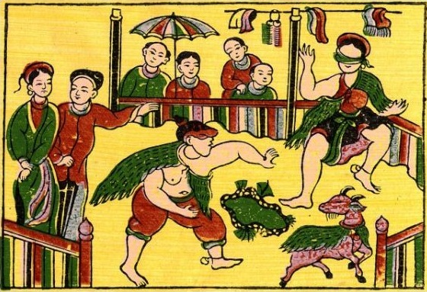
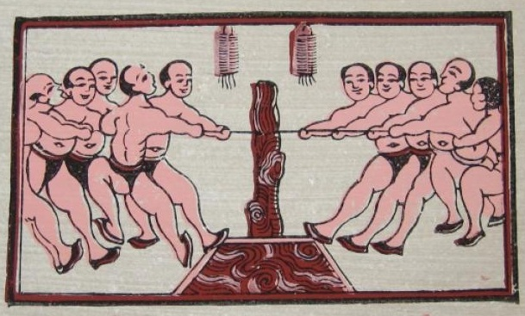
? Đây là những trò chơi dân gian nào? Nó có ý nghĩa gì đối với sức khỏe và tinh thần của mỗi người?
Đấu vật
ô ăn quan
Đánh chuyền
Rồng rắn lên mây
Kéo co
Bịt mắt bắt dê

Slide 3

Bài 7: Kế thừa và phát huy những truyền thống tốt đẹp của dân tộc
Tiết 10 + 11
GIÁO VIÊN: NGUYỄN THỊ THU HÀ

Slide 4

Tìm hiểu Đặt vấn đề:
Hs đọc trước ở nhà

Slide 5

Đó là truyền thống yêu nước thiết tha của dân tộc ta.
Truyền thống yêu nước được thể hiện qua những lời nói của Bác: "Lòng yêu nước nồng nàn, tinh thần đoàn kết chống ngoại xâm, vượt qua khó khăn gian khổ, nhấn chìm tất cả bè lũ cướp nước và bán nước".

Slide 6
Bài 7: Kế thừa và phát huy truyền thống tốt đẹp
của dân tộc (t1)
I. Đặt vấn đề:
1. Bác Hồ nói về lòng yêu nước của dân tộc ta (trang 23 SGK)
2. Chuyện về một người thầy (trang 24 SGK)
II. Trả lời câu hỏi gợi ý:
a. Truyền thống yêu nước thể hiện như thế nào qua bài nói chuyện của Bác?
+ Kết thành làn sóng.
Tinh thần đoàn kết.
+Lướt qua mọi nguy hiểm .
+ Nhấn chìm giặc ngoại xâm
 Tinh thần vượt khó.
+ Nhịn đói, nhịn ăn.
+ Khuyên chồng, con tham gia tòng quân .
+ Tăng gia sản xuất.
Người phụ nữ đảm đang.

Slide 7
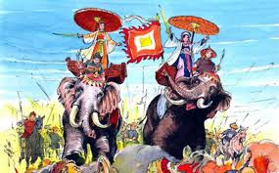
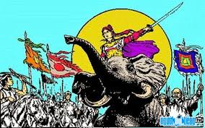
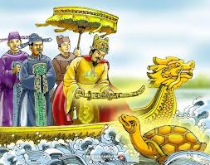
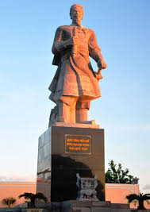

Slide 8
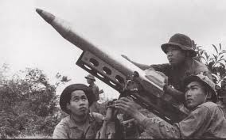
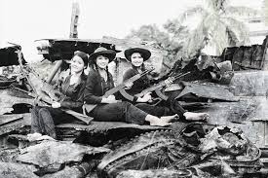

Slide 9
Kế thừa và phát huy truyền thống tốt đẹp
của dân tộc.
II. Trả lời câu hỏi gợi ý:
b. Em có nhận xét gì về cách cư xử của các người học trò của cụ Chu Văn An đối với cụ?
+ Đến mừng thọ thầy.
+ Vái chào, lạy thầy.
+ Không dám ngồi ngang với thầy. (Dù đã là quan to)
+ Kính cẩn trả lời.
⇨“Tôn sư trọng đạo”.

Slide 10
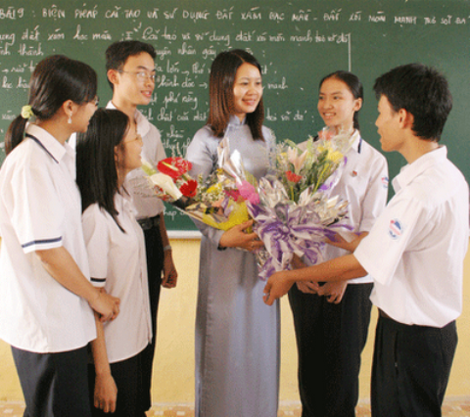
Truyền thống tôn sư trọng đạo

Slide 11

I. NỘI DUNG BÀI HỌC:

Slide 12


1. Thế nào là truyền thống tốt đẹp của dân tộc?
- Là những giá trị tinh thần (những tư tưởng, tính cách, lối sống, cách ứng xử tốt đẹp…) hình thành trong quá trình lịch sử lâu dài của dân tộc, được truyền từ thế hệ này sang thế hệ khác.

Slide 13

Ngoài những truyền thống được nêu trên, các bạn hãy kể tên thêm một vài truyền thống của dân tộc Việt Nam?
- Truyền thống đạo đức: yêu nước, đoàn kết, hiếu thảo,…
Truyền thống lao động: dệt vải, trồng lúa nước, đúc đồng….
Truyền thống văn hóa nghệ thuật: làn điệu quan họ, hội đua voi, đua thuyền

Slide 14
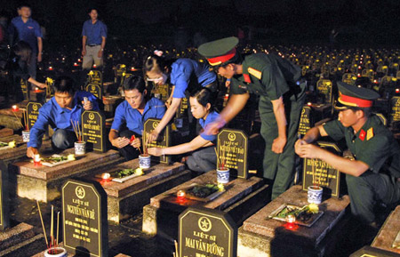
Truyền thống uống nước nhớ nguồn

Slide 15
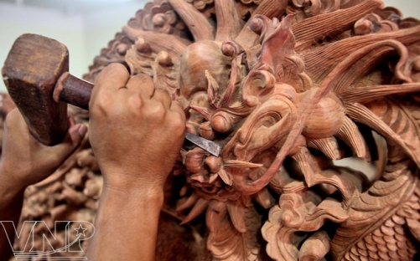
Truyền thống tập quán: Điêu khắc gỗ

Slide 16
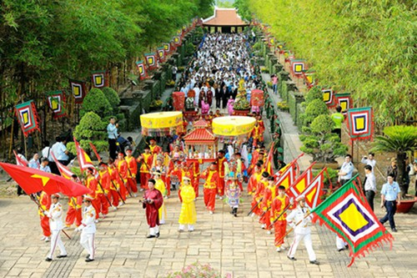
Lễ hội vua Hùng

Slide 17
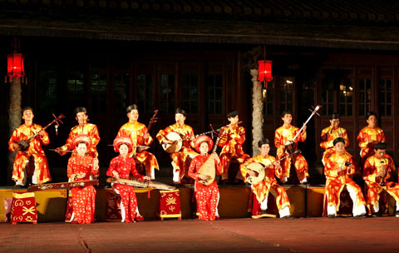
Nghệ thuật: Nhã nhạc cung đình Huế

Slide 18
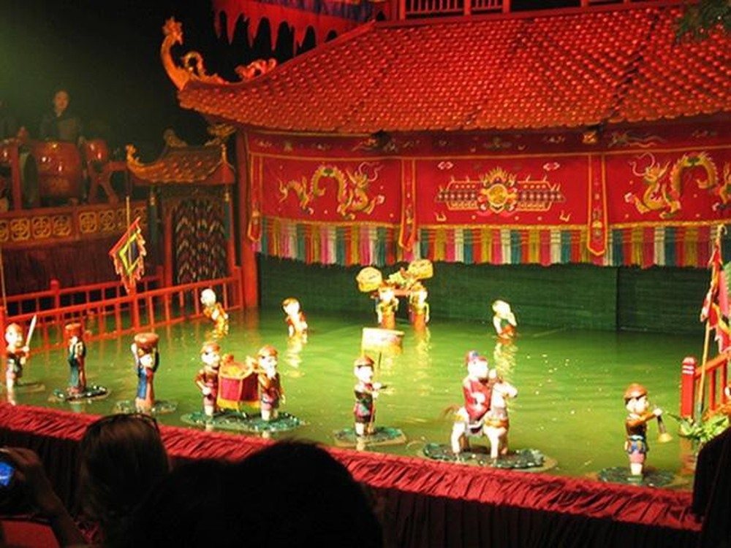
Nghệ thuật: Múa rối nước

Slide 19
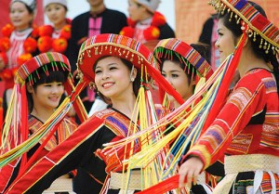
03
Ý nghĩa:
Với bản thân:
Với xã hội:

Slide 20
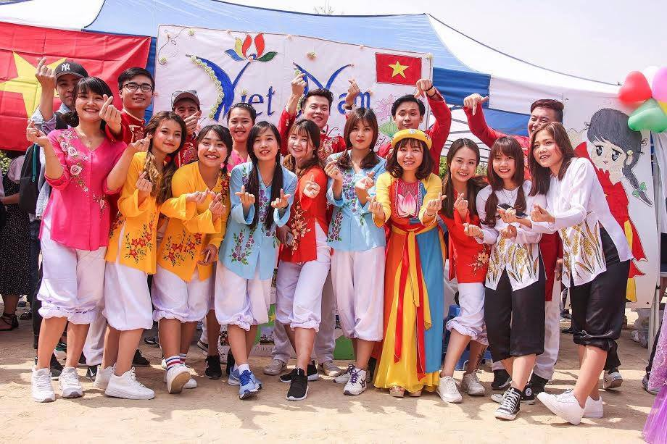

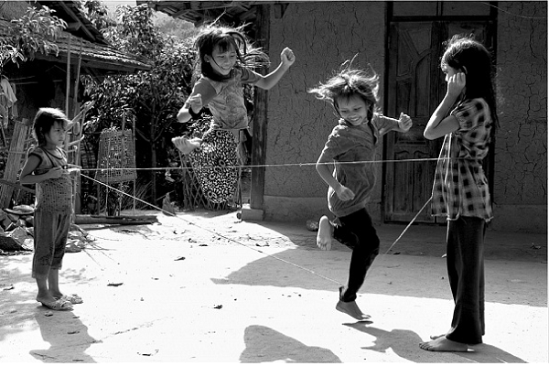
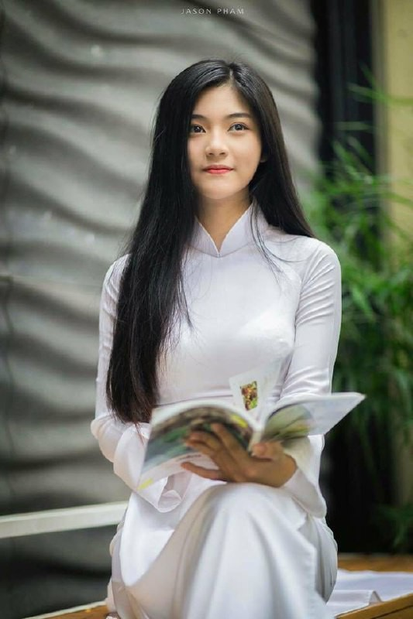
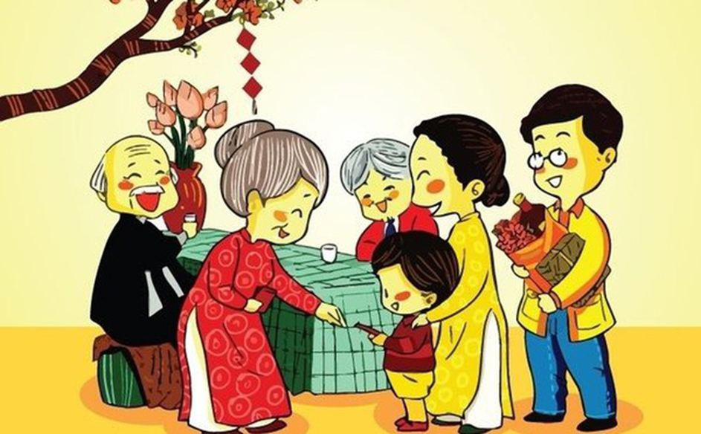
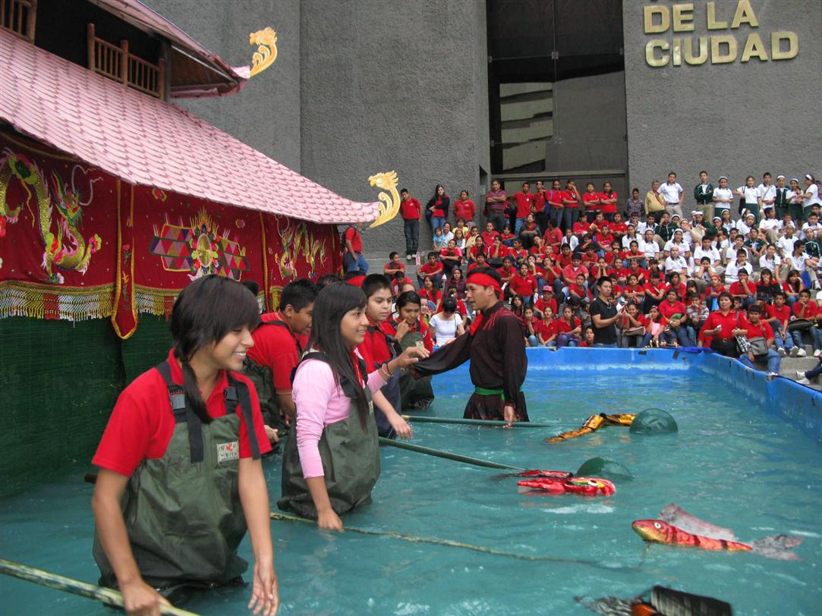
Dễ dàng hoà nhập vào cộng đồng dân tộc
Phát triển sức khoẻ
thể chất và tinh thần
Phát triển nhân cách

Slide 21

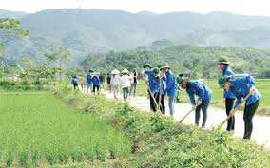
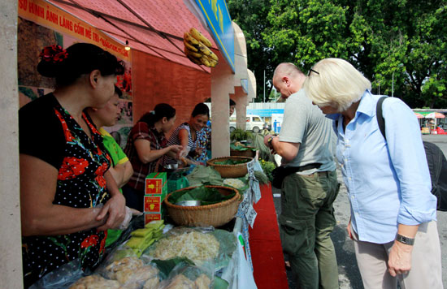
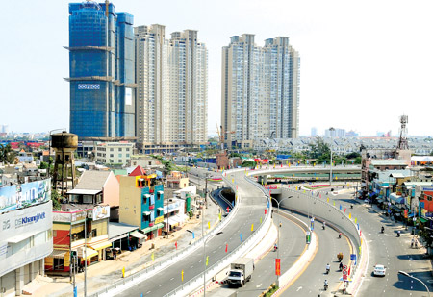
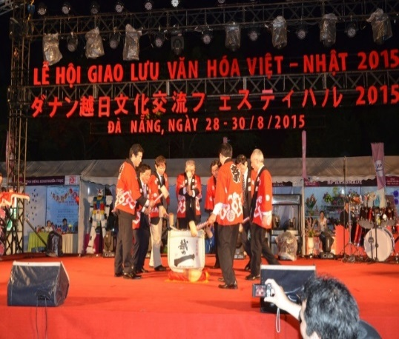
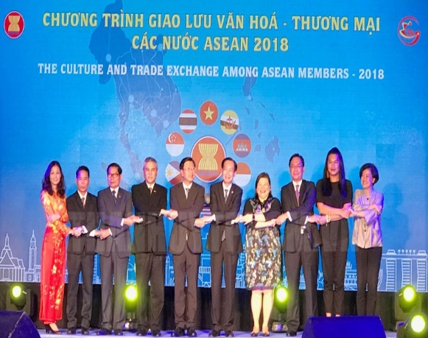
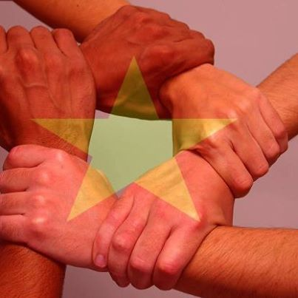
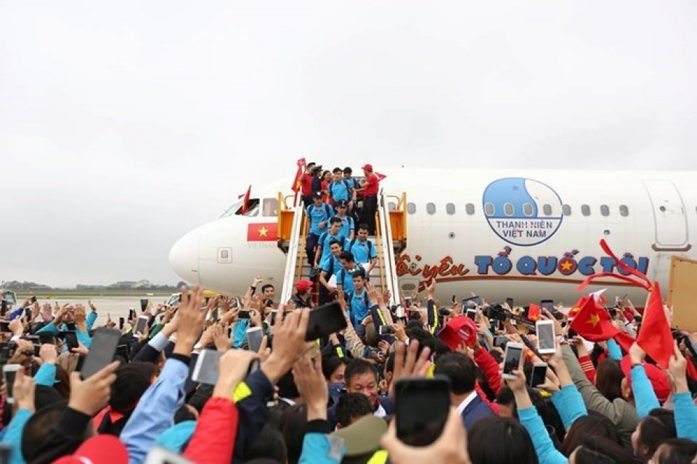
Tạo nên sức mạnh
xây dựng và bảo vệ Tổ quốc
Phát triển kinh tế, văn hoá
Là cơ sở để giao lưu văn hoá quốc tế
Tạo nên liên kết cộng đồng

Slide 22
Nêu những tập tục xấu, lạc hậu mà em được biết?
+Xem bói .
+Lên đồng .
+Chơi số đề .
+Tang ma, cưới hỏi linh đình .
+Ăn mặc hở hang .
+Trốn học, bỏ học .
+Vô lễ với thầy cô giáo .
+Trị bệnh bằng bùa, phép .
……………………………..

Slide 23
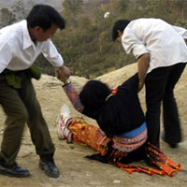
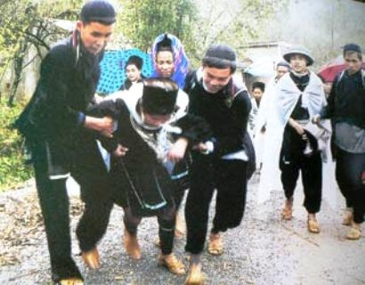
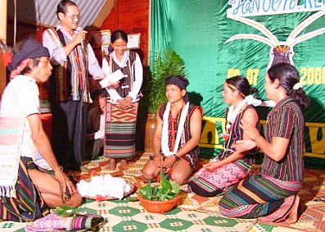
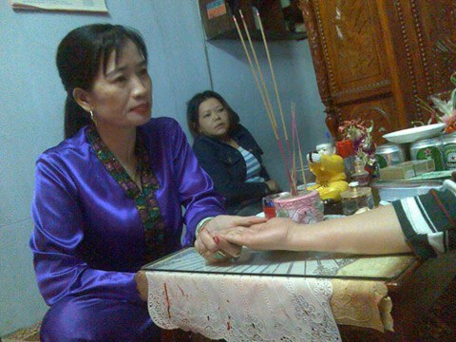
Một số truyền thống lạc hậu, tiêu cực
Tục cướp vợ của người H’Mông
Tục nối dây người Ê-Đê ở Tây Nguyên
Xem bói

Slide 24
Truyền thống tích cực | Hủ tục
Chống giặc ngoại xâm | Mê tín dị đoan
Cần cù lao động | Quan niệm lạc hậu: trọng nam kinh nữ,…
Tôn sư trọng đạo | Tập quán lạc hậu: tảo hôn,ma chay cưới xin linh đình
Hiếu học, hiếu thảo,….. | => cần bài trừ, loại bỏ, tuyên truyền người dân không nên kế thừa những truyền thống đó
=> cần kế thừa và phát huy

Slide 25
04
Trách nhiệm:

Slide 26
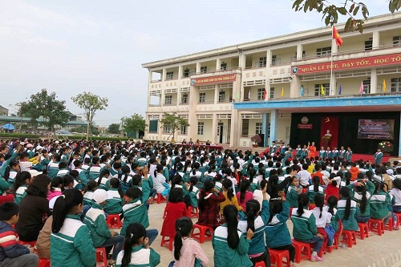
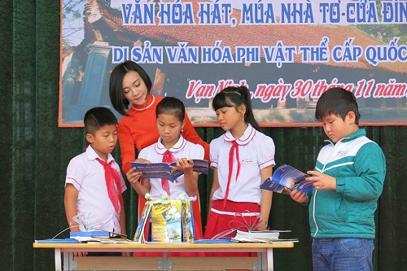
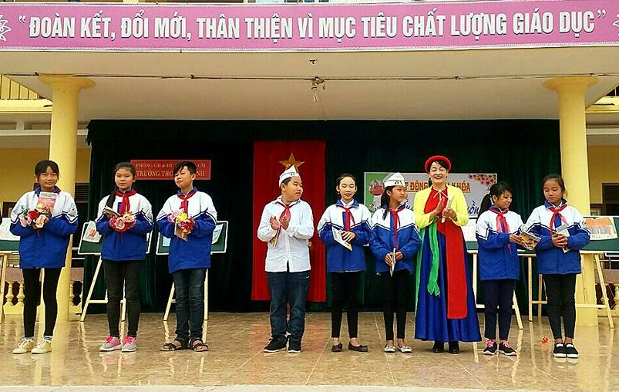
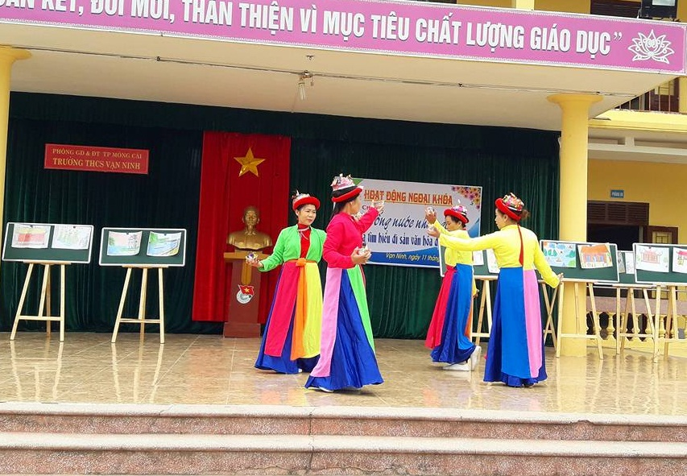
Buổi ngoại khóa tìm hiểu để bảo tồn và phát huy nét đẹp văn hóa hát, múa nhà tơ - cửa đình, di sản văn hóa phi vật thể cấp quốc gia của trường tiểu học và THCS Vạn Ninh- TP Móng Cái.

Slide 27
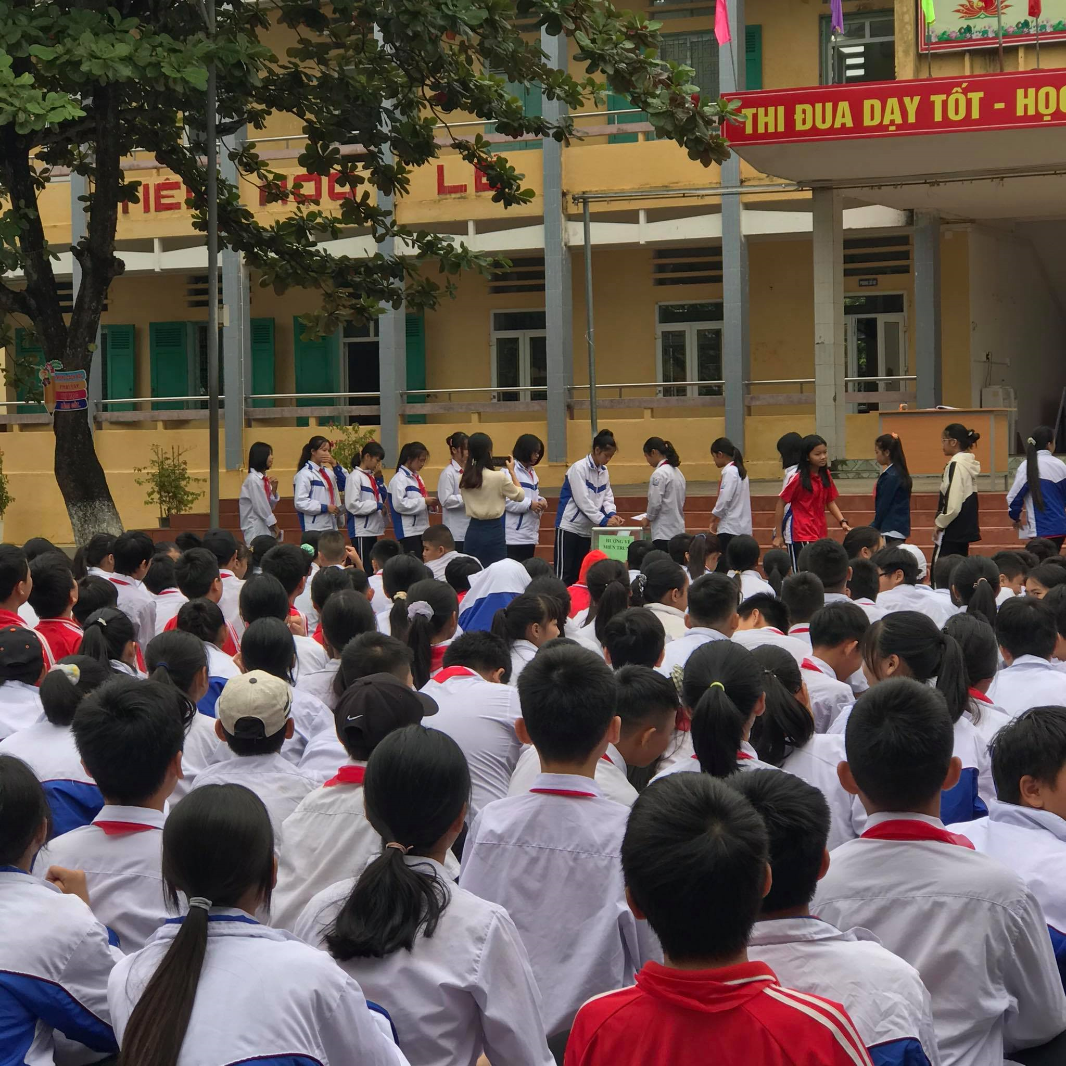
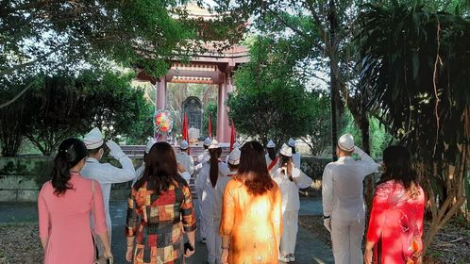
Hướng về miền Trung
Dâng hương đài tưởng niệm

Slide 28
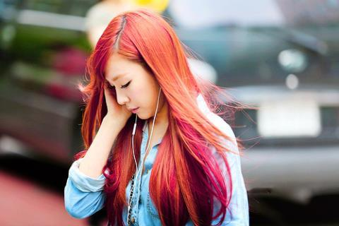
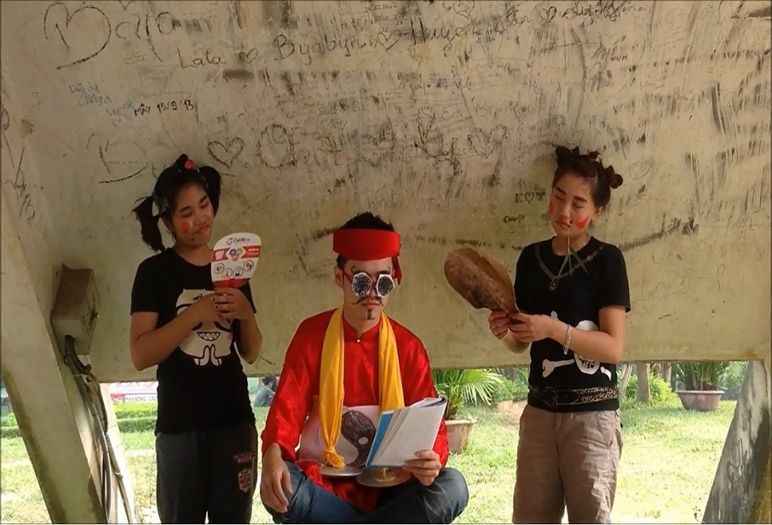
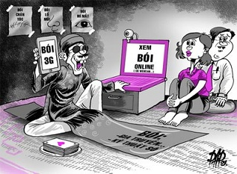
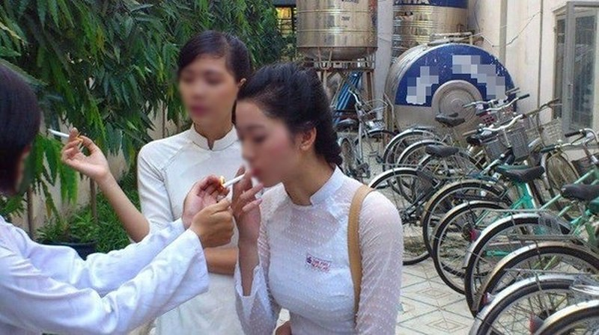
Ngăn chặn hành vi xấu

Slide 29

Vậy thì học sinh chúng ta cần làm gì để phát huy truyền thống tốt đẹp của dân tộc?
Chúng ta cần học tập, giữ gìn, bảo vệ, phát huy truyền thống tốt đẹp.
Vận động mọi người xóa bỏ những tập tục lạc hậu có hại cho đời sống xã hội.
Lên án và ngăn chặn những hành vi làm tổn hại đến truyền thống tốt đẹp của dân tộc.

Slide 30

II. CỦNG CỐ:

Slide 31

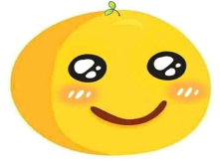
Câu 1:Các bạn tán thành với ý kiến nào sau đây?
A. Truyền thống là những gì đã lạc hậu, không nên duy trì.
B. Không có truyền thống, mỗi dân tộc và cá nhân đều có thể phát triển.
C. Nhờ có truyền thống, dân tộc Việt Nam mới giữ được bản sắc riêng.
D. Trong xã hội hiện đại, truyền thống dân tộc không còn quan trọng nữa.

Slide 32


Câu 2: Việc làm nào dưới đây không phải là sự kế thừa và phát huy truyền thống tốt đẹp của dân tộc?
Tham gia các lễ hội truyền thống.
Xem bói để biết trước các sự việc sẽ xảy ra, tránh điều xấu.
Thờ cúng tổ tiên.
Đi thăm các đền chùa, các di tích

Slide 33

An thường tâm sự với các bạn: “Nói đến truyền thống của dân tộc Việt Nam, mình có mặc cảm thế nào ấy. So với thế giới, nước mình còn lạc hậu lắm. Ngoài truyền thống đánh giặc ra, dân tộc ta có truyền thống nào đáng tự hào đâu ?”. Em có đồng ý với An không ? Vì sao?
Em không đồng ý với ý kiến của An. Bởi vì, dân tộc Việt Nam có truyền thống lâu đời. Với mấy nghìn năm văn hiến, chúng ta có thể tự hào về bề dày lịch sử của truyền thống dân tộc chứ không chỉ có truyền thống đánh giặc ngoại xâm (như ý nghĩ của An). Ngoài ra chúng ta vẫn có nhiều truyền thống văn hóa đặc trưng

Slide 34
HƯỚNG DẪN HỌC TẬP
Đối với bài vừa học:
Học thuộc nội dung bài học.
Làm các bài tập trong SGK.
Đối với bài tiếp theo:
* Xem nội dung tiếp theo.
* Sưu tầm một số phong tục, tập quán, truyền thống tốt đẹp của địa phương em để thuyết trình trước lớp.

